Slide 1
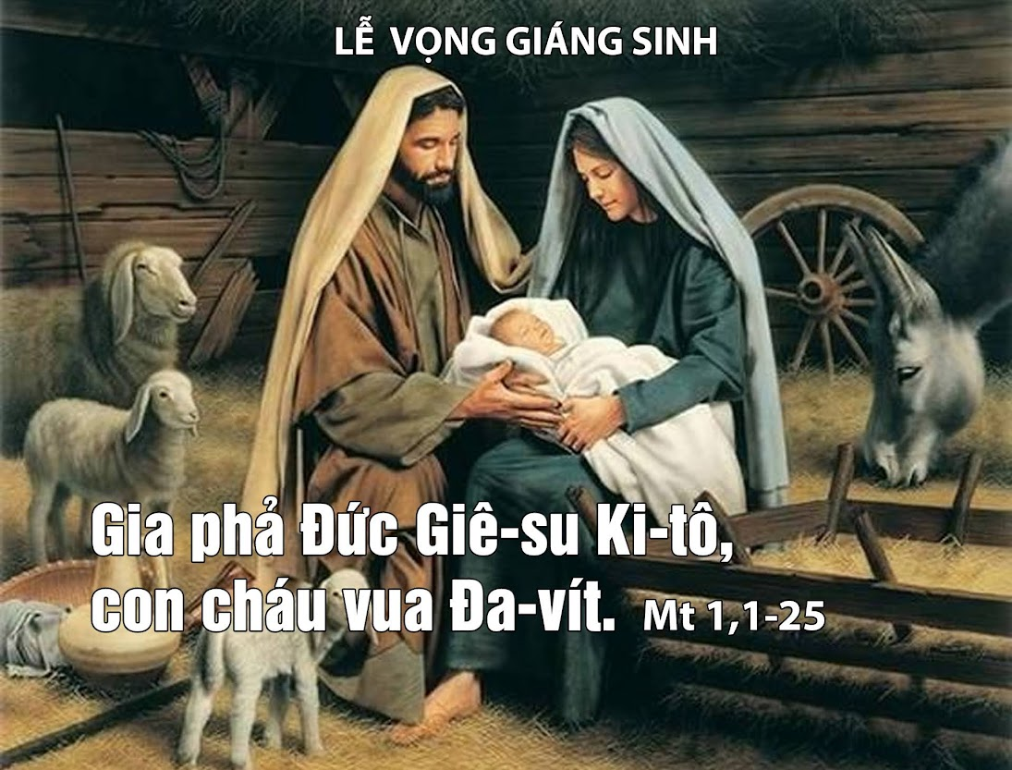

THÁNH LỄ VỌNG GIÁNG SINH NĂM A

Slide 2
Ca Nhập Lễ
Hôm nay, anh em sẽ được biết Chúa đến và cứu độ chúng ta. Ngày mai, anh em sẽ được thấy vinh quang của Người.

Slide 3

Bài Đọc 1: Is 62, 1-5
“Ngươi đẹp lòng Chúa”.
Trích sách Tiên tri Isaia

Slide 4
Đáp Ca
Tv 88, 4-5. 16-17. 27 và 29
Lạy Chúa, con sẽ ca ngợi tình thương của Chúa tới muôn đời

Slide 5
Bài Đọc 2: Cv 13, 16-17. 22-25
“Thánh Phaolô làm chứng về Chúa Kitô, con vua Ðavít”.
Trích sách Tông đồ Công vụ.

Slide 6
Alleluia:
Alleluia-alleluia: – Ngày mai tội lỗi trần gian sẽ được xoá bỏ, và Ðấng Cứu Thế sẽ ngự trị trên chúng ta. – Alleluia.

Slide 7
THÁNH LỄ VỌNG GIÁNG SINH NĂM A

Slide 8


Slide 9
KINH TIN KÍNH

Slide 10



LỜI NGUYỆN TÍN HỮU

Slide 11

DÂNG LỄ

Slide 12
CA HIỆP LỄ
Vinh quang Đức Chúa sẽ tỏ hiện và mọi người phàm sẽ được thấy ơn cứu độ của Thiên Chúa chúng ta.

Slide 13
THÁNH LỄ VỌNG GIÁNG SINH NĂM A

